Slide 1
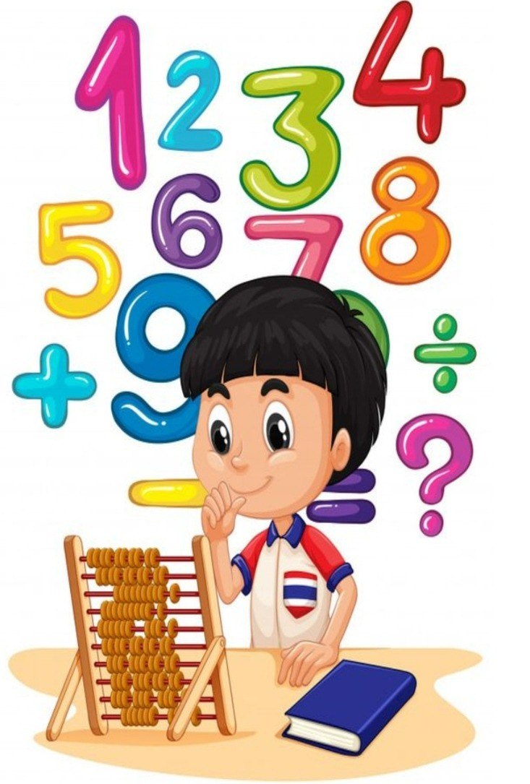
МАТЕМАТИКА
6
КЛАСС
Тема:
РЕШЕНИЕ ЗАДАЧ

Slide 2
РЕШЕНИЕ ЗАДАЧ
287. Найдите сумму
2
3 $\frac{1}{6}+2\frac{2}{3}=5+\left(\frac{1}{6}+\frac{2}{3}\right)=5+\frac{1 + 4}{6}==5+\frac{5}{6}=5\frac{5}{6}$
2
2) 8 $\frac{5}{7}+2\frac{1}{14}=10+\left(\frac{5}{7}+\frac{1}{14}\right)=10+\frac{10+1}{14}= =10+\frac{11}{14}=10\frac{11}{14}$

Slide 3
РЕШЕНИЕ ЗАДАЧ
294. Найдите разность
2
2) 7 $\frac{5}{7}−4\frac{5}{14}=3+\left(\frac{5}{7}−\frac{5}{14}\right)=3+\frac{10 − 5}{14}=3\frac{5}{14}$
2
4) 2 $\frac{7}{8}−\frac{3}{16}=2+\left(\frac{7}{8}−\frac{3}{16}\right)=2+\frac{14 − 3}{16}= =2+\frac{11}{16}=2\frac{11}{16}$

Slide 4
РЕШЕНИЕ ЗАДАЧ
297. Масса тары $\frac{3}{4}$ кг, масса тары с мёдом - $6\frac{5}{7}$ кг. Чему равна масса мёда?
Пусть масса мёда равна х – неизвестное. Тогда
$$\frac{3}{4}+х=6\frac{5}{7}$$
$$х=6+\frac{20}{28}−\frac{21}{28}$$
$$х=5+\frac{28+20−21}{28}$$
4
7
$$х=5+1+\frac{20}{28}−\frac{21}{28}$$
$$х=5+\frac{27}{28}$$
$$х=6\frac{5}{7}−\frac{3}{4}$$
$$х=5+\frac{28}{28}+\frac{20}{28}−\frac{21}{28}$$
$$х=5\frac{27}{28}$$

Slide 5
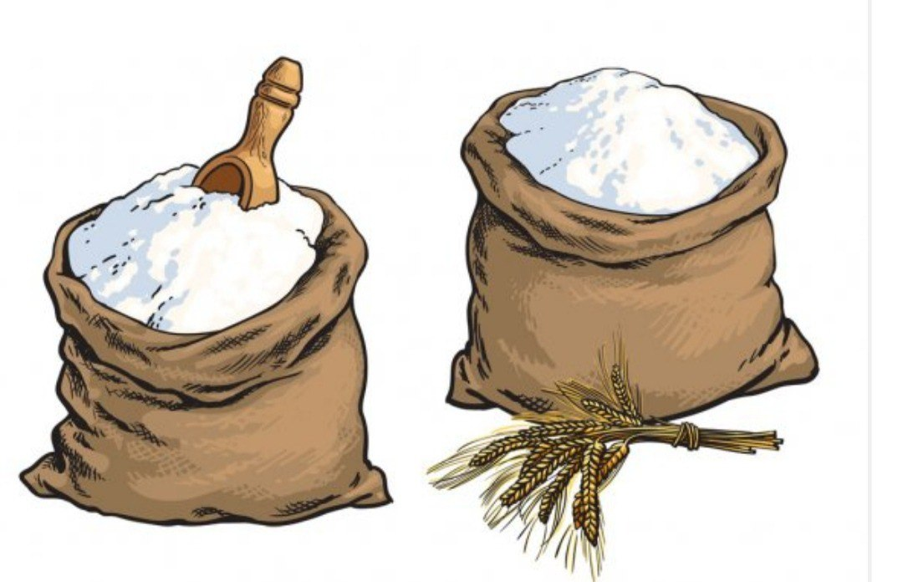
РЕШЕНИЕ ЗАДАЧ
301. В двух мешках $15\frac{1}{2}$ кг муки, а в одном из них находится $7\frac{2}{5}$ кг муки. В каком мешке муки больше и на сколько?
В 1 мешке - $7\frac{2}{5}$ кг
Во 2 мешке - ? кг
$8\frac{1}{10}$ кг
$15\frac{1}{2}$ кг
$7\frac{2}{5}$ кг
Решение: Сколько кг муки во 2 мешке?
$15\frac{1}{2}−7\frac{2}{5}=8+(\frac{5}{10}−\frac{4}{10})=8+\frac{5 − 4}{10}=8\frac{1}{10}$ (кг во 2 мешке)
$8\frac{1}{10}−7\frac{2}{5}=1+\left(\frac{1}{10}−\frac{2}{5}\right)=\frac{10}{10}+\frac{1}{10}−\frac{4}{10}=\frac{7}{10}$ (кг)
5
2
2

Slide 6
РЕШЕНИЕ ЗАДАЧ
309. Решите уравнение:
1) $\left(2\frac{7}{8}−х\right)+4\frac{1}{6}=5\frac{3}{4}$
3
2
$$2\frac{7}{8}−х =5\frac{3}{4}−4\frac{1}{6}$$
3
2
$$х =2\frac{7}{8}−1\frac{7}{12}$$
$$2\frac{7}{8}−х =1+\frac{9}{12}−\frac{2}{12}$$
$$х =1+\frac{21}{24}−\frac{14}{24}$$
$$2\frac{7}{8}−х =1\frac{7}{12}$$
$$х =1\frac{7}{24}$$

Slide 7
РЕШЕНИЕ ЗАДАЧ
319. Вычислите значение выражения
удобным способом:
1) $\left(8\frac{7}{25}−5\frac{19}{35}\right)+\frac{18}{25}=8\frac{7}{25}+\frac{18}{25}−5\frac{19}{35}= =8+\frac{7 + 18}{25}−5\frac{19}{35}=8+\frac{25}{25}−5\frac{19}{35}= =8\frac{35}{35}−5\frac{19}{35}=3\frac{16}{35}$

Slide 8
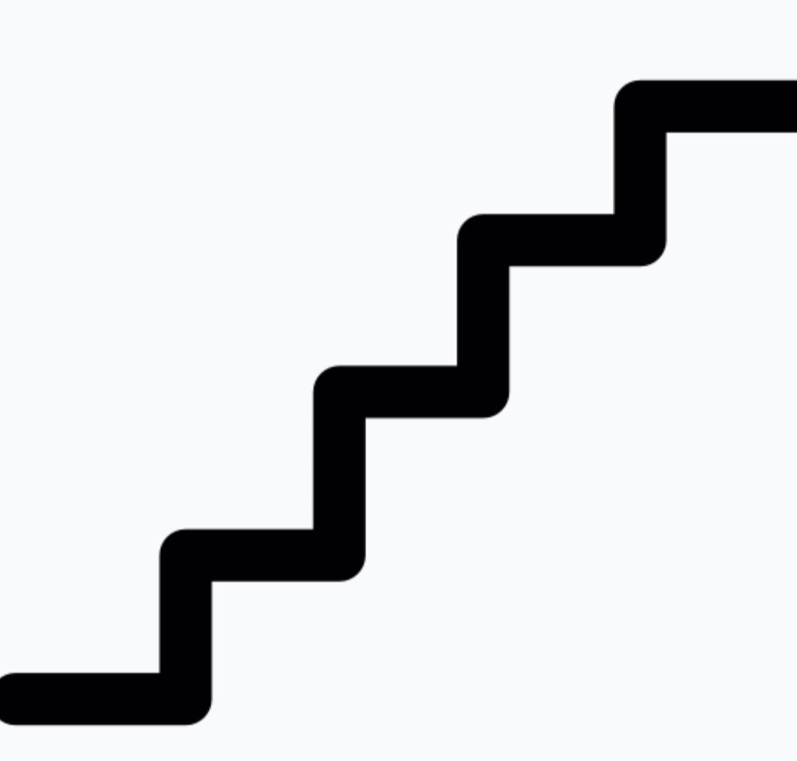
РЕШЕНИЕ ЗАДАЧ
Задание. Выполните действия:
$$3\frac{9}{25}$$
$$5\frac{17}{25}$$
$$5\frac{12}{25}$$
$$5\frac{2}{5}−2\frac{1}{25}$$
$$4\frac{18}{25}$$
$$5\frac{4}{5}−\frac{3}{25}$$
$$5\frac{7}{25}$$
$$5\frac{1}{5}+\frac{7}{25}$$
$$5−\frac{7}{25}$$
$$5+\frac{7}{25}$$

Slide 9
ЗАДАНИЯ ДЛЯ САМОСТОЯТЕЛЬНОЙ РАБОТЫ
РЕШИТЬ ЗАДАЧИ
№ 309 (2), № 316, № 319 (2)
НА СТРАНИЦАХ 56-57

Slide 10
МАТЕМАТИКА
6
КЛАСС
Тема:
РЕШЕНИЕ ЗАДАЧ
И ТЕСТОВ

Slide 11
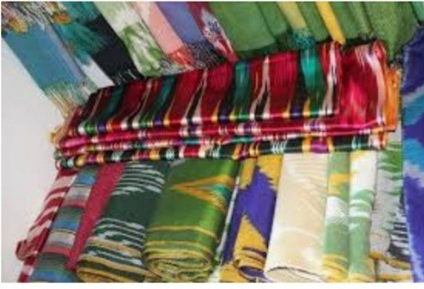
РЕШЕНИЕ ЗАДАЧ
328. От рулона атласа вначале отрезали $16\frac{1}{5}$ м, затем $13\frac{3}{10}$ м, после чего в рулоне осталось $11\frac{1}{2}$ м ткани. Сколько метров атласа было в рулоне первоначально?
Было - ? м.
Вначале отрезали -$16\frac{1}{5}$ м.
Затем отрезали- $13\frac{3}{10}$ м.
Осталось - $11\frac{1}{2}$ м.
$$16\frac{1}{5}+13\frac{3}{10}+11\frac{1}{2}= =16+13+11+\left(\frac{1}{5}+\frac{3}{10}+\frac{1}{2}\right)==40+\frac{2+3+5}{10}=40+\frac{10}{10}=41 (м)$$
5
2
Ответ: 41 метр атласа было в рулоне первоначально.

Slide 12
РЕШЕНИЕ ТЕСТОВ
1. Вычислите сумму $\frac{1}{5}+\frac{1}{3}$
A) $\frac{8}{45}$ B) $\frac{6}{15}$ C) $\frac{6}{45}$ D) $\frac{8}{15}$
3
5
$$\frac{1}{5}+\frac{1}{3}=\frac{3+5}{15}=\frac{8}{15}$$

Slide 13
РЕШЕНИЕ ТЕСТОВ
2. Вычислите разность $\frac{3}{4}−\frac{1}{3}$
A) $\frac{5}{24}$ B) $\frac{5}{12}$ C) $\frac{6}{24}$ D) $\frac{7}{12}$
3
4
$$\frac{3}{4}−\frac{1}{3}=\frac{9−4}{12}=\frac{5}{12}$$

Slide 14
РЕШЕНИЕ ТЕСТОВ
3. Найдите сумму 3 $\frac{1}{4}+1\frac{1}{5}$
A) $4\frac{9}{20}$ B) $4\frac{5}{20}$ C) $4\frac{4}{20}$ D) $5\frac{9}{20}$
5
4
$$3\frac{1}{4}+1\frac{1}{5}=4\frac{5+4}{20}=4\frac{9}{20}$$

Slide 15
РЕШЕНИЕ ТЕСТОВ
4. Найдите разность $5\frac{5}{6}−2\frac{3}{4}$
A) $3\frac{5}{12}$ B) $3\frac{1}{12}$ C) $3\frac{7}{12}$ D) $3\frac{3}{12}$
2
3
$$5\frac{5}{6}−2\frac{3}{4}=3\frac{10−9}{12}=3\frac{1}{12}$$

Slide 16
РЕШЕНИЕ ТЕСТОВ
5. Выполните действие $9 −1\frac{1}{5}$
A) $7\frac{3}{5}$ B) $7\frac{5}{6}$ C) $7\frac{4}{5}$ D) $7\frac{7}{15}$
$$9−1\frac{1}{5}=8+1−1\frac{1}{5}=8\frac{5}{5}−1\frac{1}{5}=7\frac{4}{5}$$

Slide 17
РЕШЕНИЕ ТЕСТОВ
6. Выполните действия $4\frac{1}{5}+3\frac{1}{3}−1\frac{1}{15}$
A)$6\frac{4}{15}$ B)$3\frac{7}{15}$ C)$6\frac{7}{15}$ D) $4\frac{7}{15}$
3
5
$$4\frac{1}{5}+3\frac{1}{3}−1\frac{1}{15}==\left(4+3−1\right)+\frac{3+5−1}{15}=6\frac{7}{15}$$

Slide 18
РЕШЕНИЕ ТЕСТОВ
7. Выполните действие $1 −\frac{23}{28}$
A) $\frac{5}{28}$ B) $\frac{6}{28}$ C) $\frac{4}{28}$ D) $\frac{7}{28}$
$$1−\frac{23}{28}=\frac{28}{28}−\frac{23}{28}=\frac{5}{28}$$

Slide 19
ЗАДАНИЯ ДЛЯ САМОСТОЯТЕЛЬНОЙ РАБОТЫ
РЕШИТЬ ЗАДАЧУ
№ 330 И ТЕСТ № 3
НА СТРАНИЦАХ 57- 58

